Slide 1
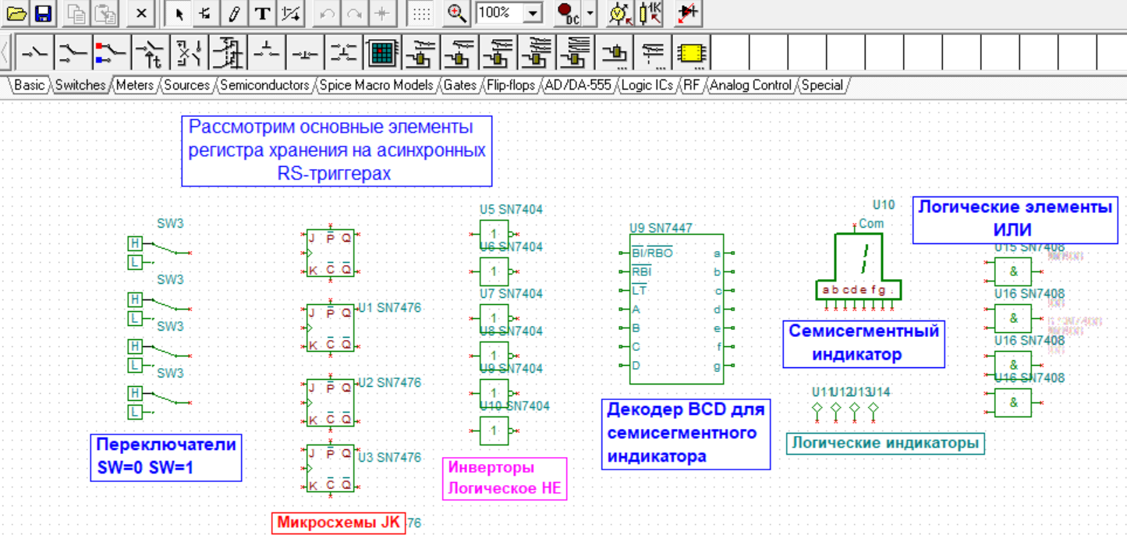
Выберем нужные переключатели
во вкладке
Switches

Slide 2
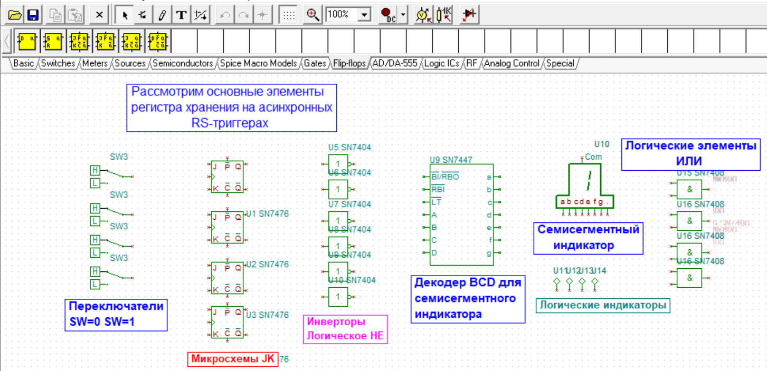
Перейдем во вкладку
Flip-flops и выберем уже созданную микросхему
JK-триггера

Slide 3
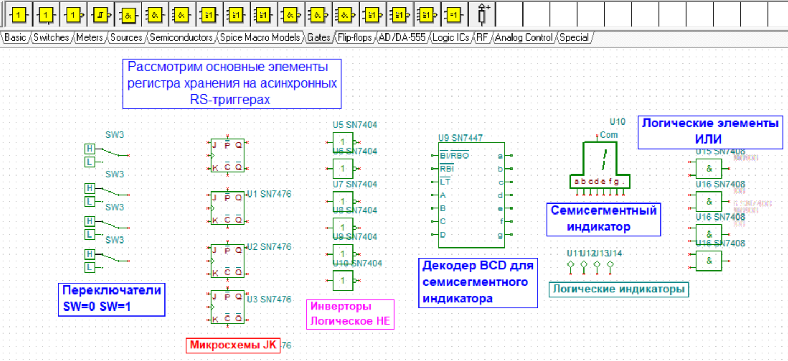
Используем логические элементы с вкладки Gates

Slide 4
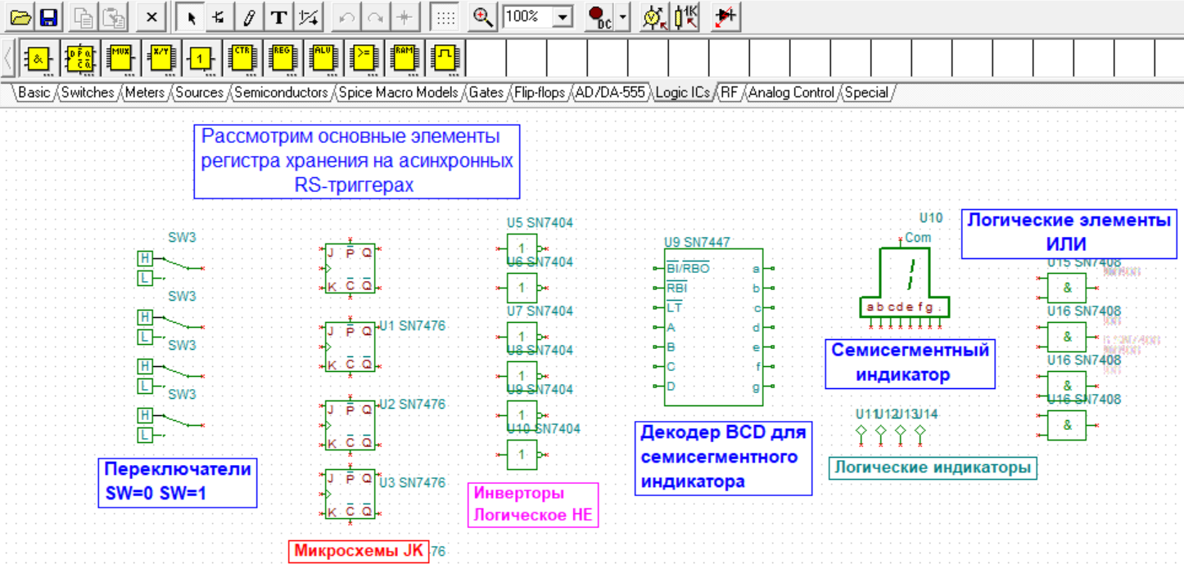
BCD-семисегментный декодер имеет четыре входные линии и 7 выходных (a, b, c, d, e, f и g)
Вывод подается на семь-сегментный светодиодный дисплей

Slide 5
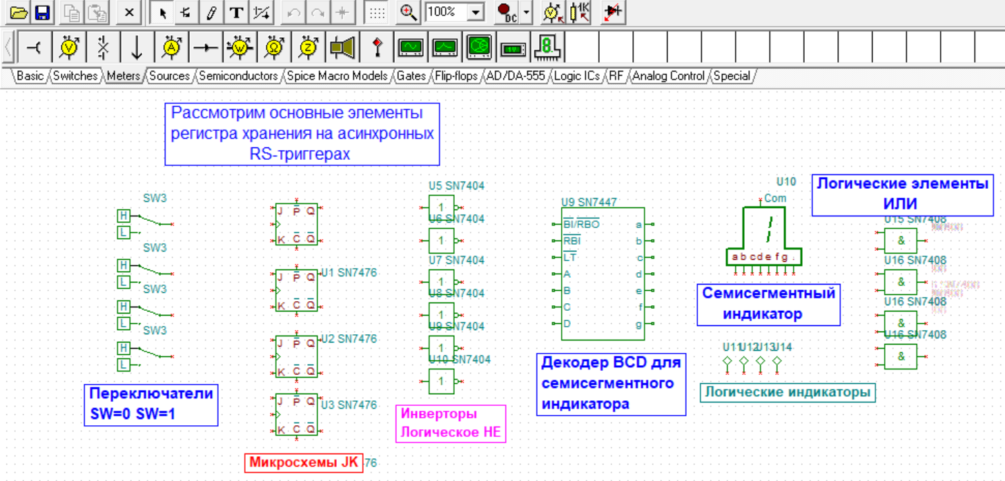
Семи сегментный светодиодный дисплей отображает десятичное число в зависимости от входных данных

Slide 6
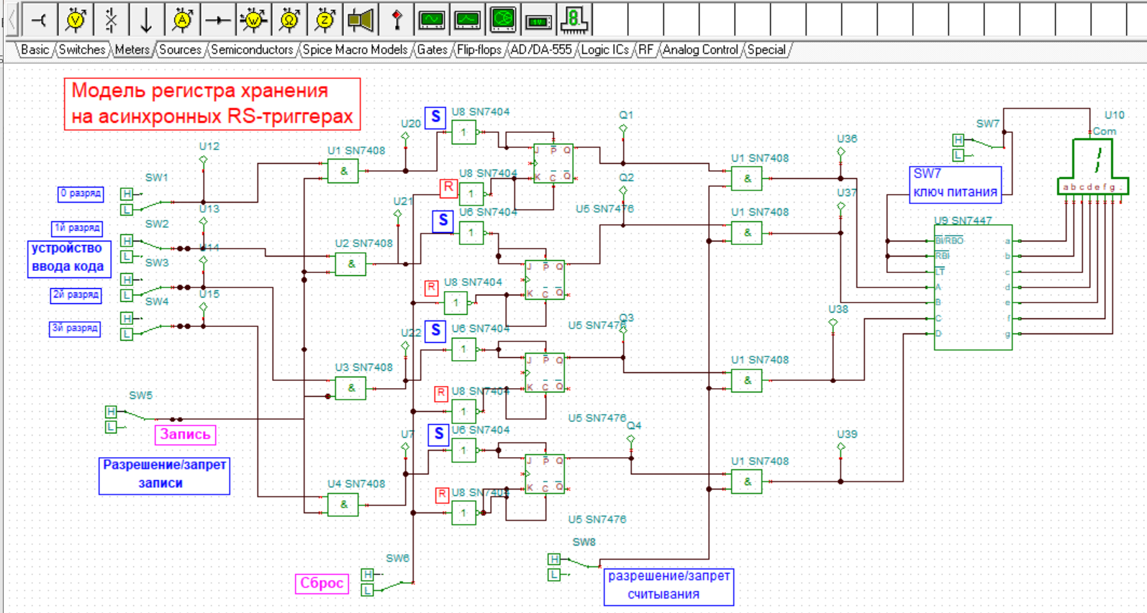
Используем элементы и соберем:

Slide 7
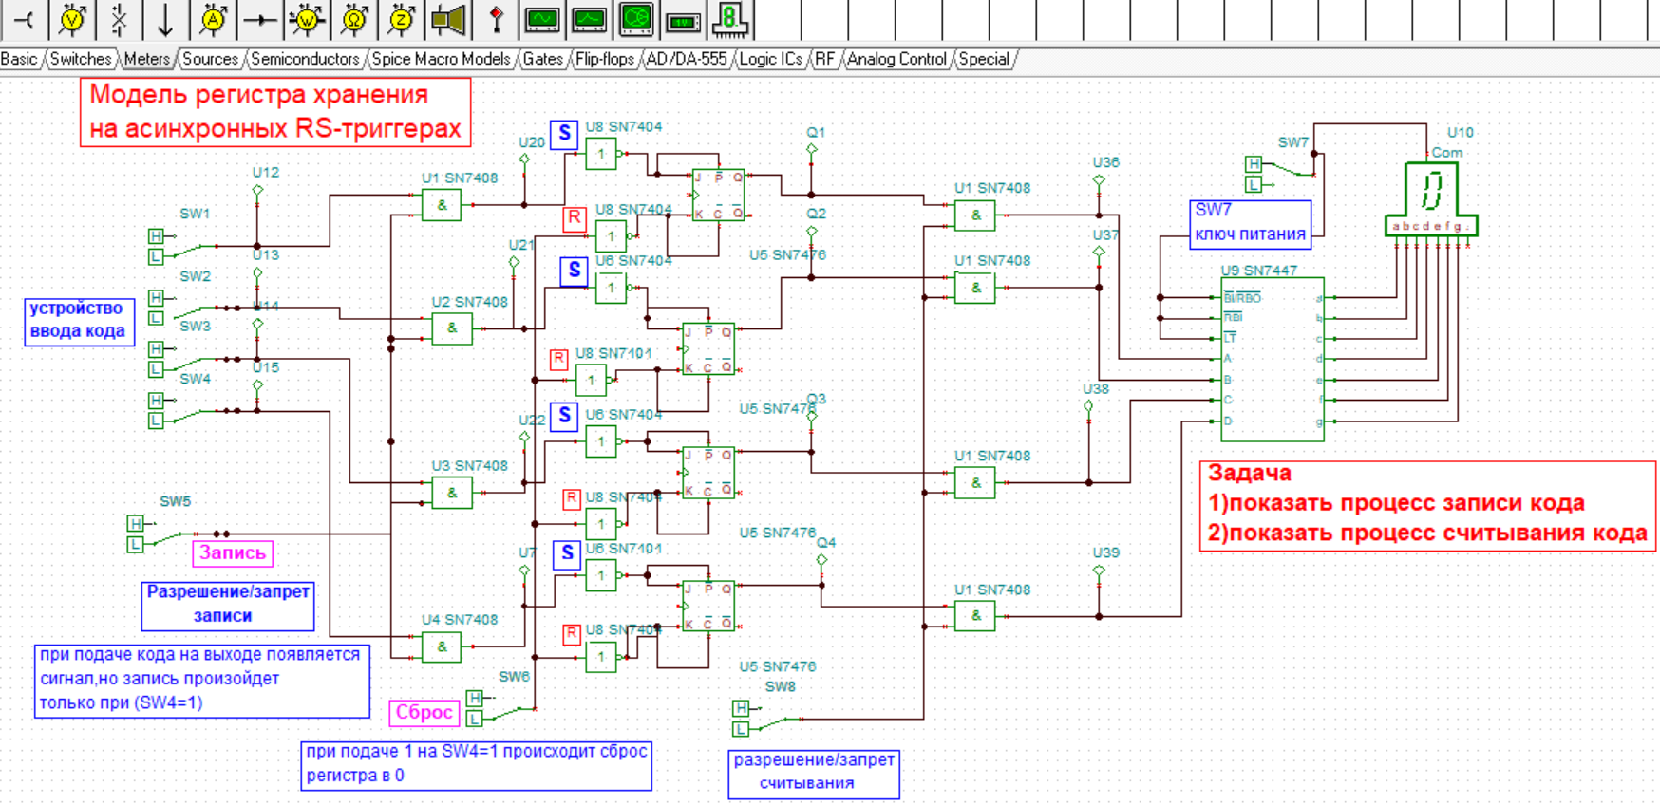

Slide 8
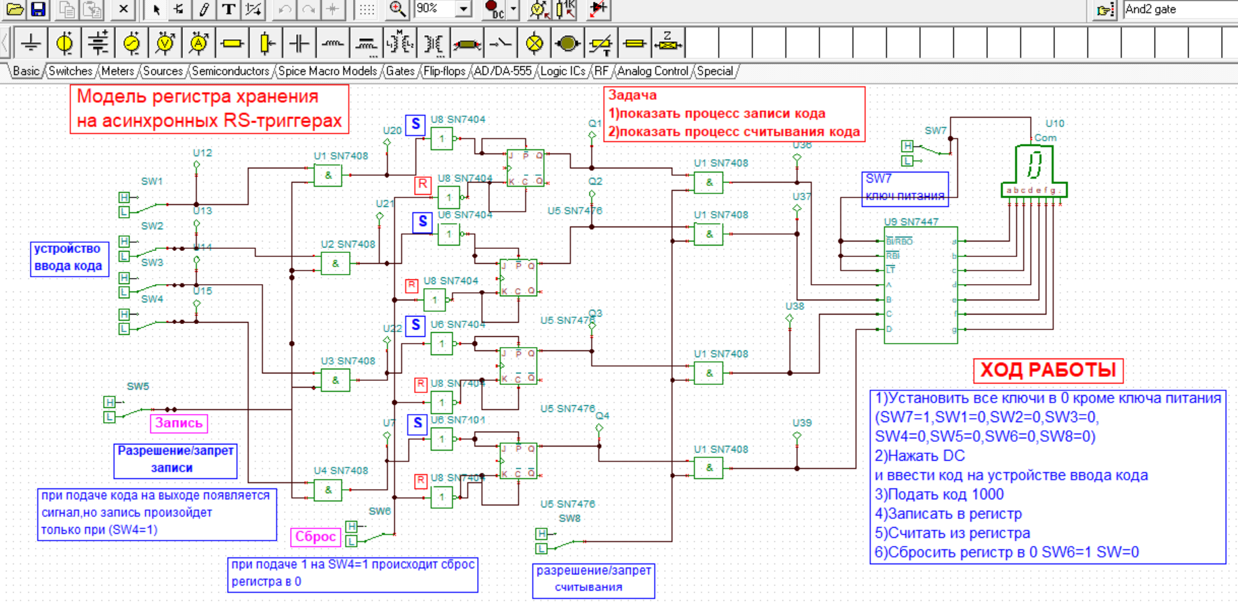

Slide 9


Slide 10
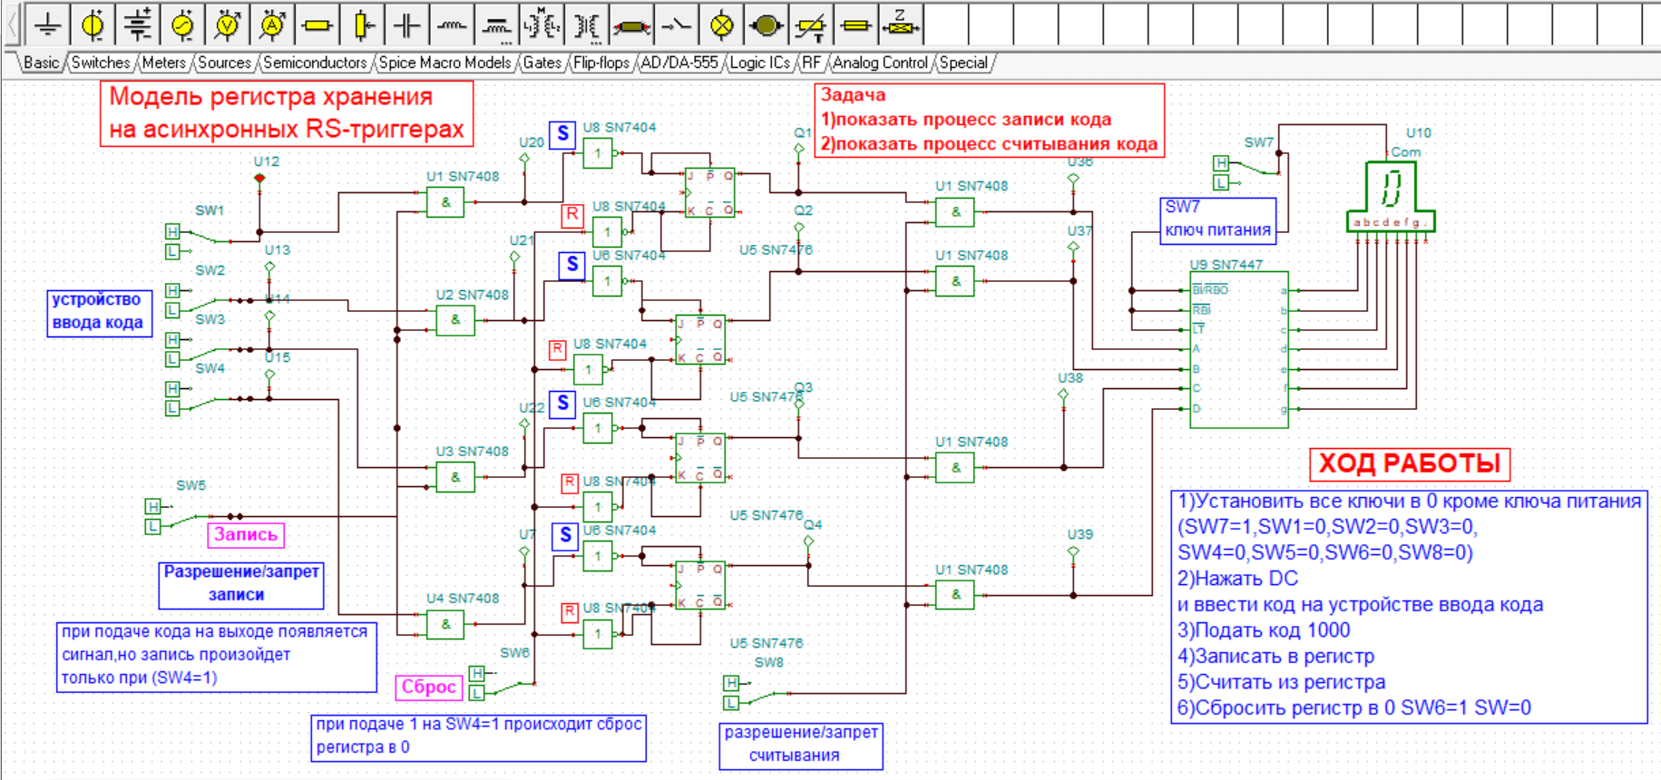

Slide 11
